Slide 1
Dự đoán RUL và cảnh báo sớm
NASA C-MAPSS FD001
Pipeline tái lập và đánh giá theo engine
Phan Nguyễn Mai Phương · MSHV 25002711
Phân tích dữ liệu lớn
Notes:
Nguồn: report/main.pdf, outputs/modeling/tables/final_metrics.json và outputs/modeling/tables/warning_summary.json. Warning dùng selected-model OOF train với ngưỡng RUL ≤30; không phải maintenance policy.

Slide 2
Phạm vi và dữ liệu FD001
Bài toán supervised regression trên chuỗi cảm biến theo engine
Mục tiêu
Dự đoán RUL tại cycle cuối của 100 test engines, sau khi học từ 100 train engines có nhãn RUL.
200
33,727
engines tổng cộng
observation rows
21
30
Phạm vi diễn giải
sensor columns
cycle window
Cảnh báo sớm dùng selected-model OOF trên train trajectories với ngưỡng minh họa RUL ≤30. Test labels chỉ dùng ở bước đánh giá cuối.
126
100
rolling features
test predictions
NASA C-MAPSS FD001 · Phan Nguyễn Mai Phương · 2026
02
Notes:
Nguồn: outputs/etl/run_info.json, outputs/features/run_info.json, data/CONTRACTS.md và outputs/modeling/tables/warning_summary.json. RUL final đánh giá trên 100 test engines; warning đánh giá trên train OOF.

Slide 3
Pipeline dữ liệu và artifact
Mỗi boundary ghi schema, row count, hash và kiểm tra khóa
Raw
Silver
Gold
Modeling
Outputs
train/test
observations
observations
train targets
engine summary
rolling features
GroupKFold
Ridge/HGB
RUL metrics
Health Index · OOF warning
test labels: final evaluation only
End-to-end check
18 bảng khớp ngữ nghĩa · 5 hình byte-identical · raw bất biến · dashboard loader
NASA C-MAPSS FD001 · Phan Nguyễn Mai Phương · 2026
03
Notes:
Nguồn: data/CONTRACTS.md; outputs/etl, outputs/features, outputs/modeling, outputs/timeseries; tmp/e2e-review-20260924/validation.json. Test labels chỉ join ở final evaluation.

Slide 4
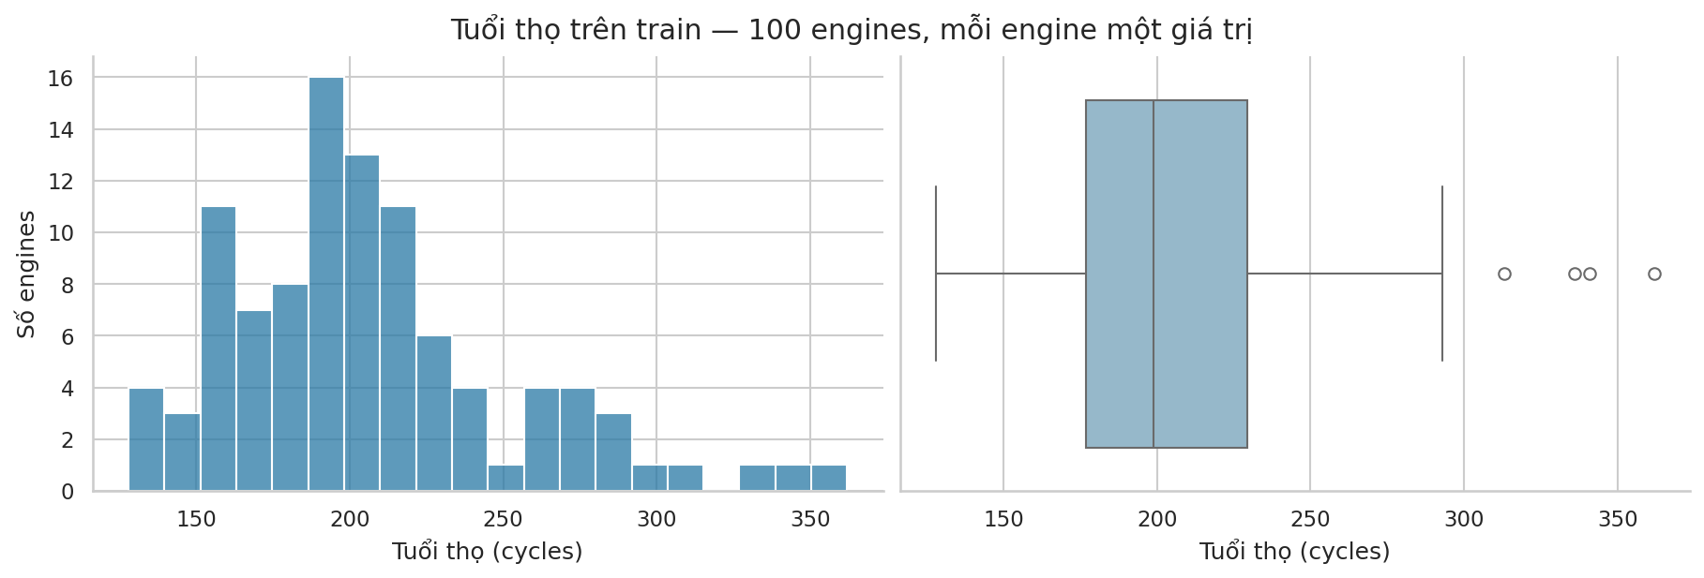
Tín hiệu từ EDA và thống kê
Phân tích train-only mô tả xu hướng trước khi modeling
Sensor-level paired analysis
Effect size, confidence interval và FDR được lưu trong artifact. Kết quả mô tả khác biệt đầu/cuối vòng đời trên train, không suy ra quan hệ nhân quả.
Diễn giải
Sensor-level paired analysis lưu effect size, confidence interval và FDR trong artifact.
NASA C-MAPSS FD001 · Phan Nguyễn Mai Phương · 2026
04
Notes:
Nguồn: outputs/eda/figures/engine_lifetimes.png; outputs/statistics/figures/effect_size_ci.png; outputs/statistics/tables/sensor_inference.csv; report/sections/statistical-protocol.tex.

Slide 5
Rolling features và kiểm soát data leakage
Cửa sổ 30 cycles chỉ nhìn về quá khứ trong cùng engine
Một window hợp lệ
126
feature columns
cycle 141 · · · cycle 170
27,927
last · mean · std · min · max · linear slope
windows được tạo
Full window required
Không nối qua engine
Không dùng future observations
Không join test labels
GroupKFold theo engine
Preprocessing và model selection chỉ fit trên training folds.
NASA C-MAPSS FD001 · Phan Nguyễn Mai Phương · 2026
05
Notes:
Nguồn: outputs/features/run_info.json; src/cmapss/features; outputs/modeling/run_info.json; data/CONTRACTS.md.

Slide 6
Model selection theo engine
Primary metric là mean engine-level MAE trên 5-fold GroupKFold
Model | Mean engine MAE | Selected
Median baseline | 46.9543 | No
Ridge | 23.9922 | No
HistGradientBoosting | 20.2143 | Yes
Protocol
5 folds theo engine
Engine-equal sample weighting
Ridge có scaler trong pipeline
Chọn theo mean_engine_mae
Model được chọn
hist_gradient_boosting
NASA C-MAPSS FD001 · Phan Nguyễn Mai Phương · 2026
06
Notes:
Nguồn: outputs/modeling/tables/model_metrics.csv; outputs/modeling/tables/fold_metrics.csv; outputs/modeling/run_info.json.

Slide 7
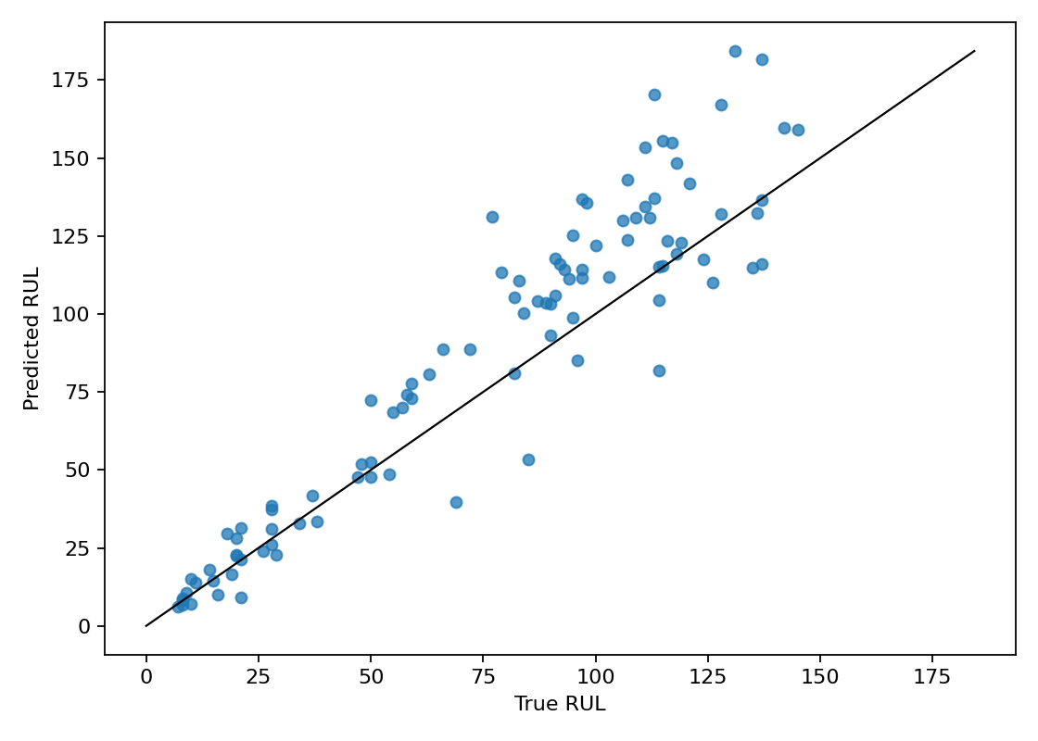
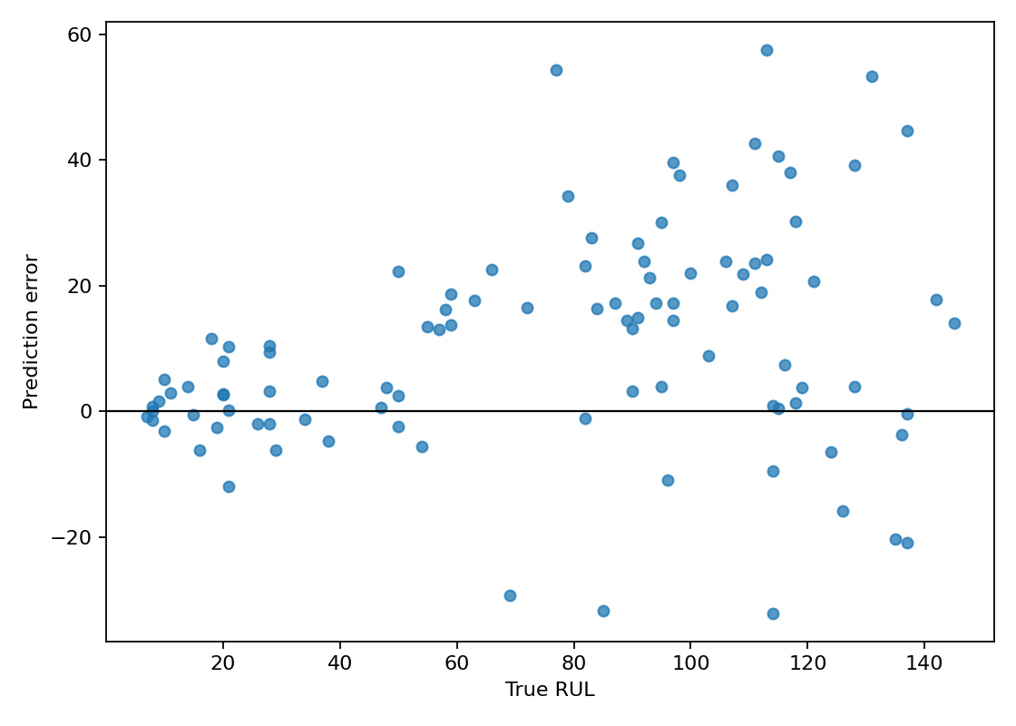
Đánh giá cuối trên 100 test engines
Predictions được tạo trước khi join test labels
MAE
RMSE
NASA score
Bootstrap theo engine, 10.000 lần:
MAE CI 95% [12,7286; 18,0866]
15,3490
20,5413
1.513,2577
NASA C-MAPSS FD001 · Phan Nguyễn Mai Phương · 2026
07
Notes:
Nguồn: outputs/modeling/tables/final_metrics.json; outputs/modeling/figures/final_true_vs_predicted.png; outputs/modeling/figures/final_residuals_by_rul.png. CI dùng engine-cluster resampling có hoàn lại và giữ duplicate engine draws.

Slide 8
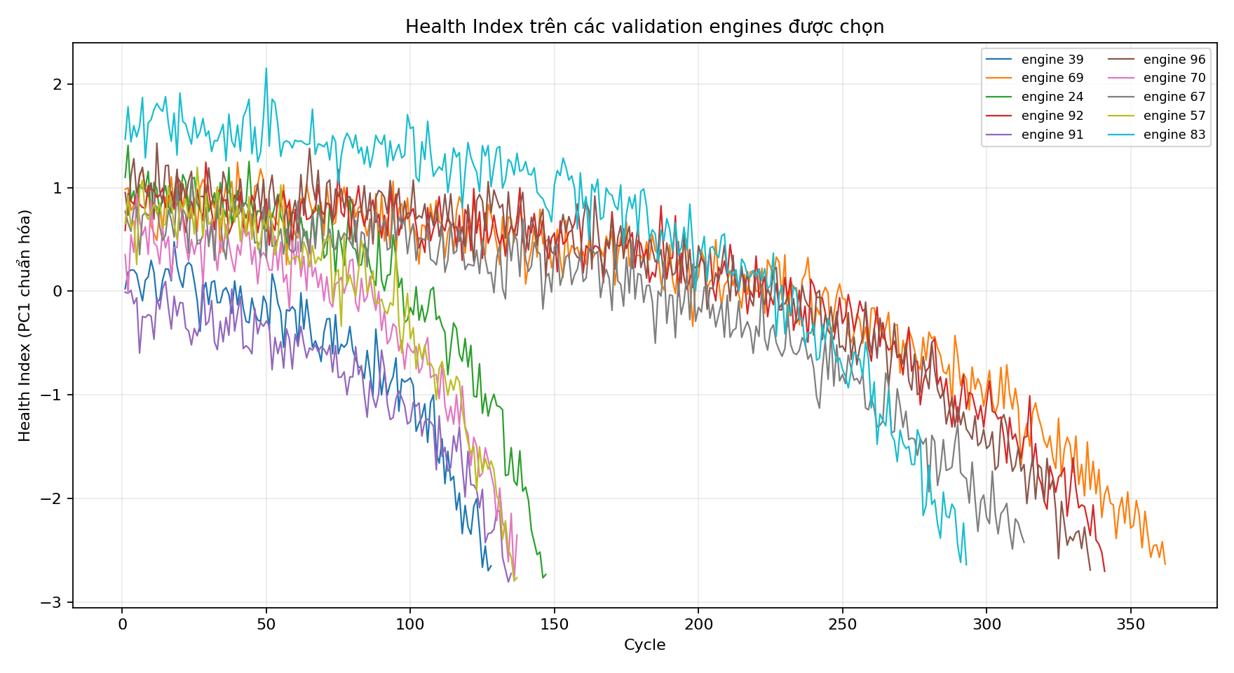
PCA–ARIMA trên Health Index
Phân tích time-series phụ, không thay thế mô hình RUL
Model | MAE | RMSE
ARIMA | 0,4110 | 0,5027
Drift | 0,7469 | 0,9128
Last-value | 0,9478 | 1,1553
Cùng holdout Health Index: mô tả MAE/RMSE, không phải RUL forecast.
Thiết kế
PCA/scaler fit trên 90 engine; 10 engine được chọn chỉ transform; split prefix 70% / suffix 30%.
ARIMA, drift và last-value dùng cùng holdout; baseline không có prediction interval.
NASA C-MAPSS FD001 · Phan Nguyễn Mai Phương · 2026
08
Notes:
Nguồn: outputs/timeseries/run_info.json; outputs/timeseries/tables/forecast_metrics.csv; outputs/timeseries/tables/baseline_metrics.csv; outputs/timeseries/tables/diagnostics.csv. Health Index forecast là phân tích phụ, không thay thế RUL.

Slide 9
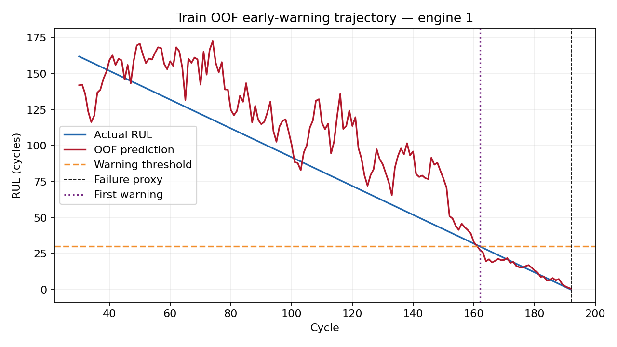
Cảnh báo sớm, benchmark và tái lập
Bằng chứng mô tả trên selected-model OOF và Pandas in-memory
Ngưỡng
RUL dự đoán ≤30 cycles
Timing theo engine
44 trước ngưỡng
7 đúng ngưỡng
49 sau ngưỡng nhưng trước failure
Lead time (min / Q1 / median / Q3 / max)
19 / 26 / 30 / 35 / 55 cycles
OOF đã dùng để chọn model, nên đây là evidence mô tả nội bộ. False-alarm rate không xác định vì mọi train trajectory đều có failure event.
Fresh review: 18 bảng · 5 hình · 151 tests. Benchmark Pandas in-memory: 3.372.700 rows ở scale 100× trong 1,67 s; chưa có PySpark timing.
NASA C-MAPSS FD001 · Phan Nguyễn Mai Phương · 2026
09
Notes:
Nguồn: outputs/modeling/tables/warning_summary.json; outputs/modeling/tables/warning_events.csv; docs/product/warning-evaluation.md; outputs/etl/benchmark.json; tmp/e2e-review-20260924/validation.json. Ngưỡng RUL ≤30 là giả định minh họa. OOF đã dùng trong model selection nên warning chỉ là evidence mô tả nội bộ; false-alarm rate không được suy ra là 0%.

Slide 10
Giới hạn và gói bàn giao
Kết quả đã đủ để trình bày trong phạm vi FD001
Giới hạn cần nói rõ
Thành phần bàn giao
FD001 chỉ có một điều kiện vận hành và một dạng lỗi.
Health Index forecast không phải RUL forecast.
Warning dùng OOF đã chọn model, chưa phải đánh giá độc lập hoặc maintenance policy.
Chưa có cost, downtime hoặc intervention records.
slides/cmapss_fd001_presentation.pptx
handoff/FINAL_HANDOFF.md
report/main.pdf
src/cmapss/ và tests/
Tiếp theo: sensitivity window 10/20/30 và outer warning evaluation.
NASA C-MAPSS FD001 · Phan Nguyễn Mai Phương · 2026
10
Notes:
Nguồn: data/CONTRACTS.md; outputs/modeling/tables/warning_summary.json; docs/product/warning-evaluation.md; report/sections/discussion.tex; handoff/FINAL_HANDOFF.md.

